Slide 2
Europa: população e
economia

Slide 3
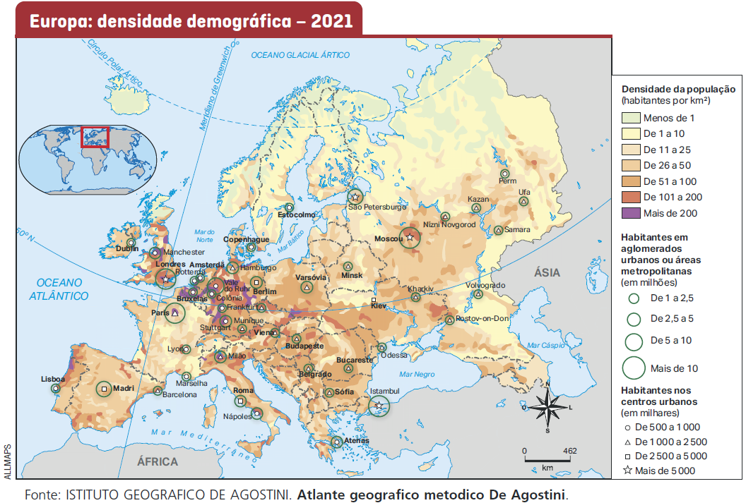
População
Distribuição da população

Slide 4
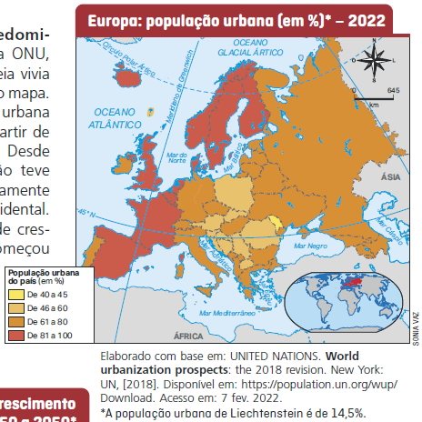
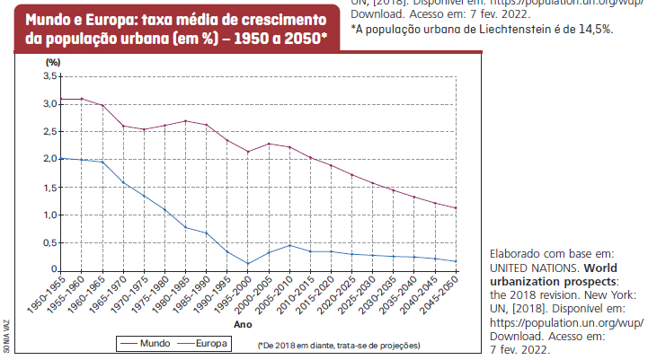
População
População urbana

Slide 5
População
Dinâmicas populacionais
O baixo crescimento demográfico europeu resulta da queda acentuada das taxas de natalidade, relacionada a fatores econômicos e sociais que fazem as mulheres optarem por ter menos filhos ou não tê-los.
Causas:
Ganho de autonomia da mulher no planejamento familiar;
Ampliação do acesso à informação e aos métodos contraceptivos;
Maior presença feminina no mercado de trabalho;
Alto custo de vida.
Isso leva ao crescimento do número de idosos, resultado também do aumento da expectativa
de vida. Causas da diminuição da mortalidade:
Melhorias no atendimento médico;
Boa distribuição de renda;
Maior acesso a medicamentos;
Alimentação adequada;
Serviços de saneamento básico, educação e cultura.

Slide 6
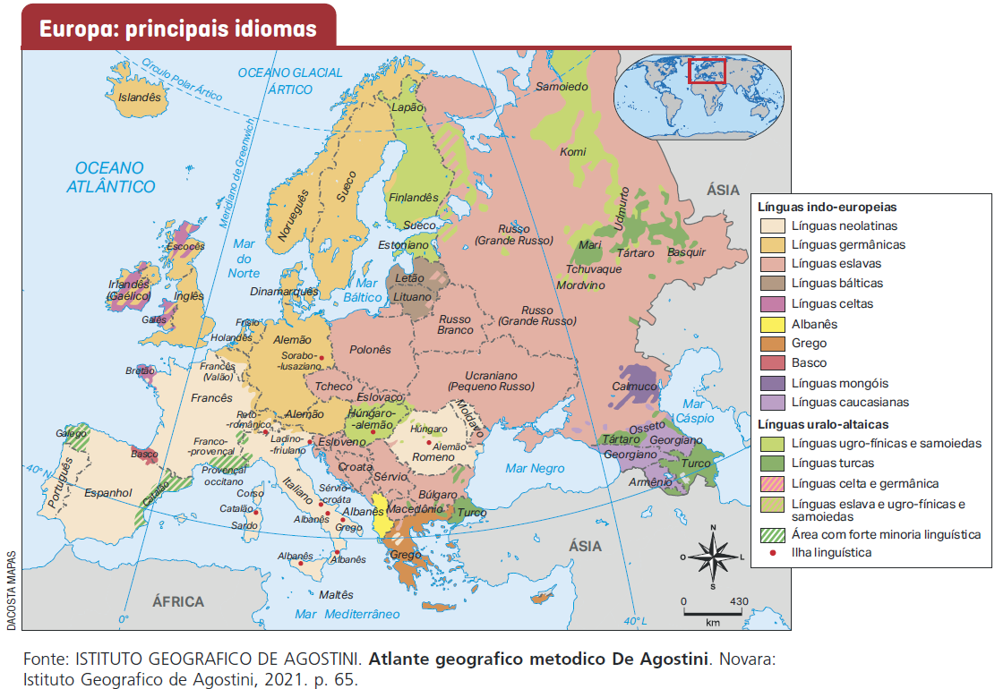
População
Povos e culturas

Slide 7
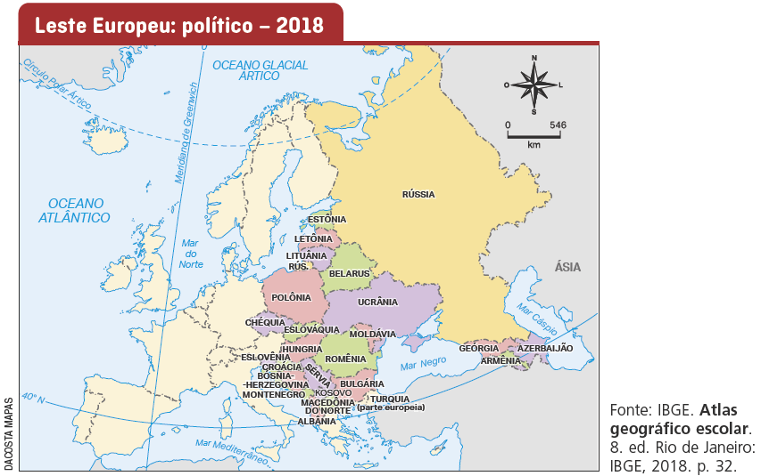
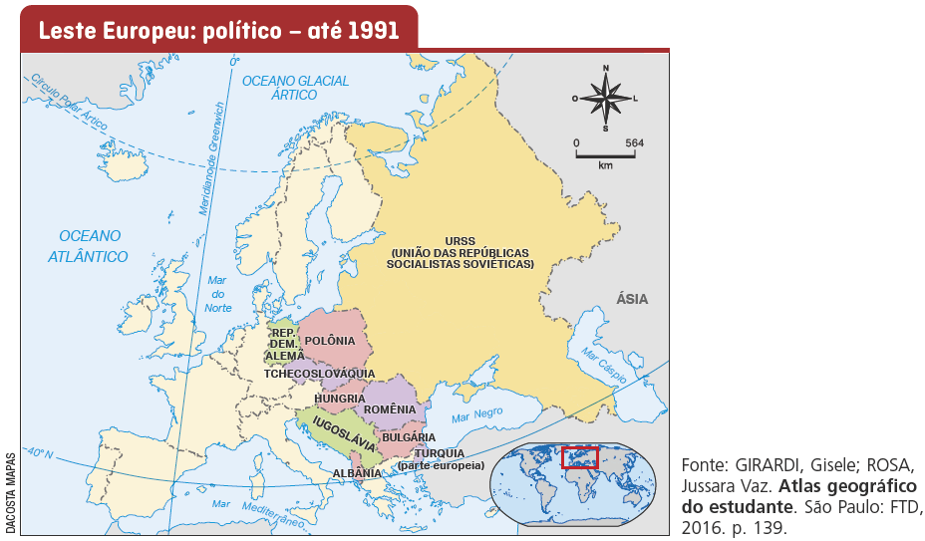
Desintegrações e conflitos
Leste Europeu

Slide 8
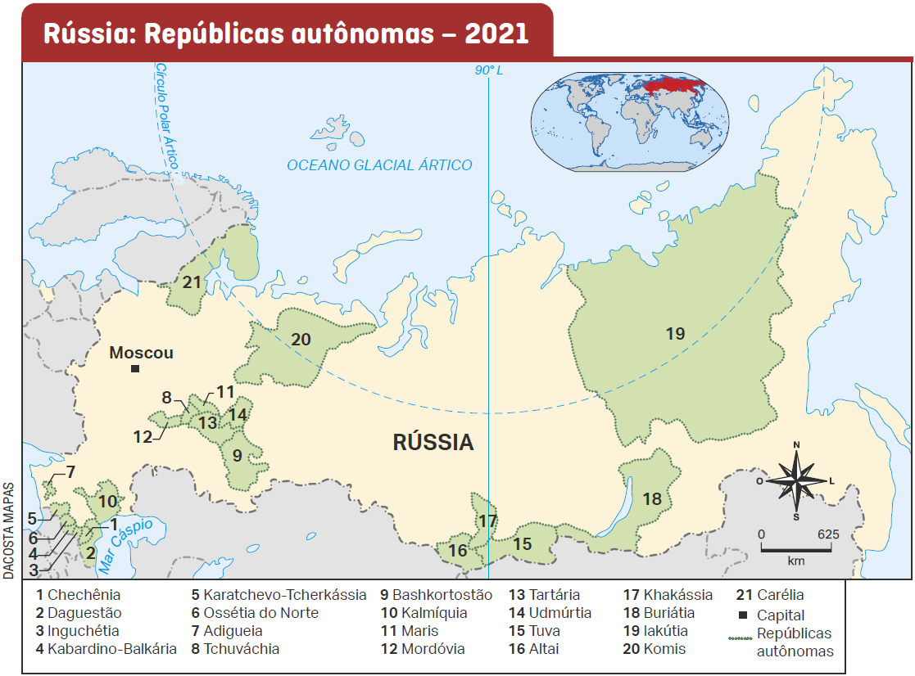
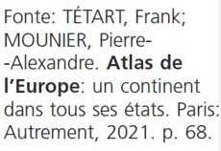
Desintegrações e conflitos
Fim da URSS

Slide 9
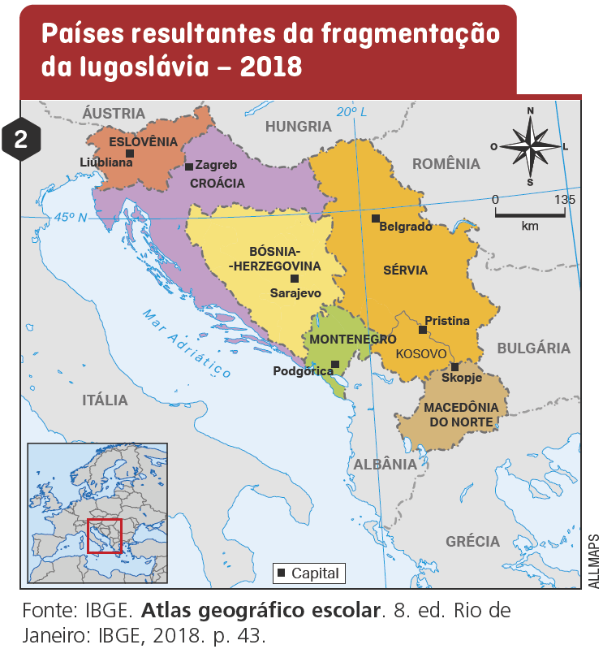
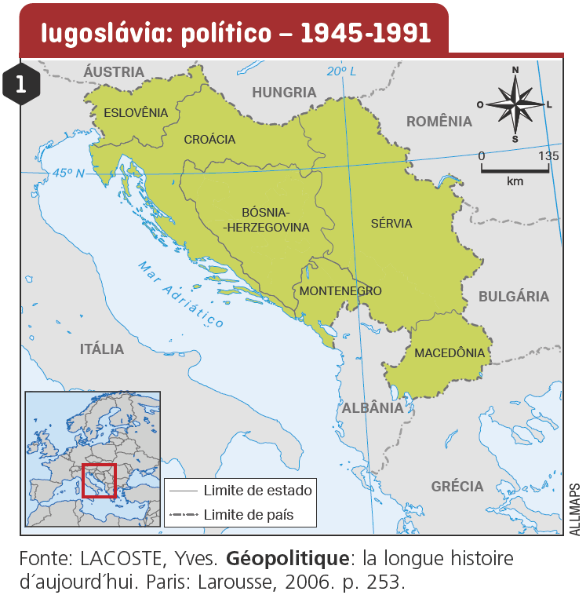
Desintegrações e conflitos
Iugoslávia

Slide 10
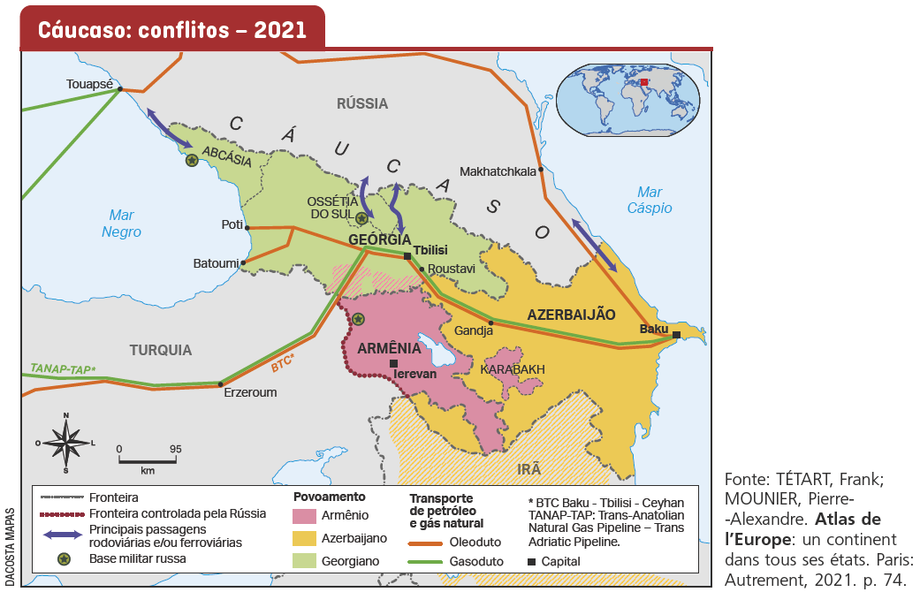
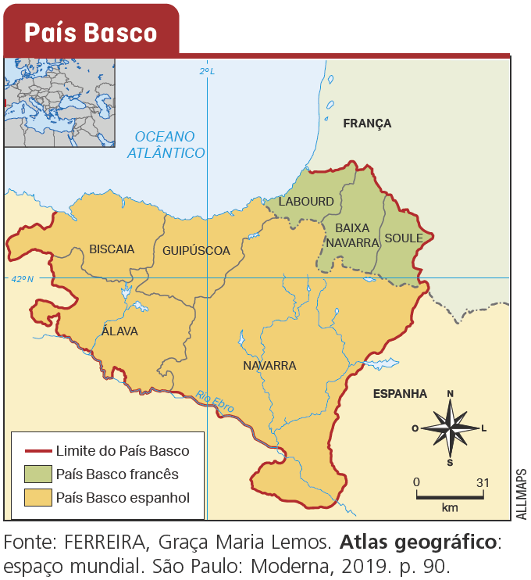
Desintegrações e conflitos
Cáucaso
Questão Basca

Slide 11
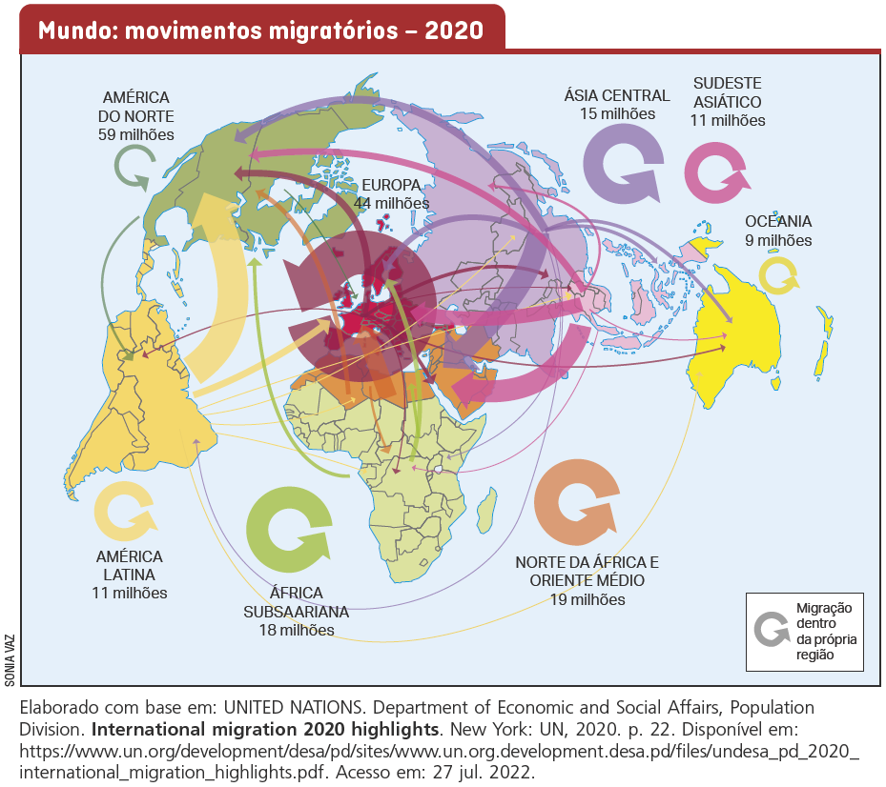
Migrações

Slide 12
Espaço econômico europeu
Inúmeros centros financeiros mundialmente importantes.
Atividade comercial e o setor de serviços altamente diversificados e especializados.
Espaço agrário com presença de pequenas e médias propriedades rurais, com máquinas, como tratores, semeadeiras, colheitadeiras, seleção de sementes, sistemas de irrigação, inseminação artificial e manipulação genética de espécies animais e vegetais.
Aumento da produtividade rural e redução do número de trabalhadores.
Extrativismo de madeira, especialmente na Finlândia.
Pesca de bacalhau e arenque.
Indústrias da Europa Ocidental caracterizadas pelo emprego de tecnologia avançada e grandes somas de capital investidas em pesquisa, desenvolvimento de projetos, qualificação e treinamento de mão de obra.
Grande quantidade de multinacionais.

Slide 13
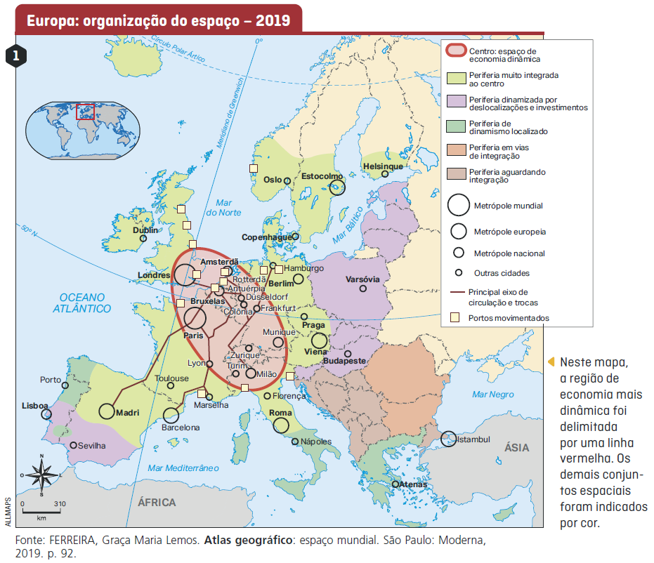
Organização
do espaço

Slide 14
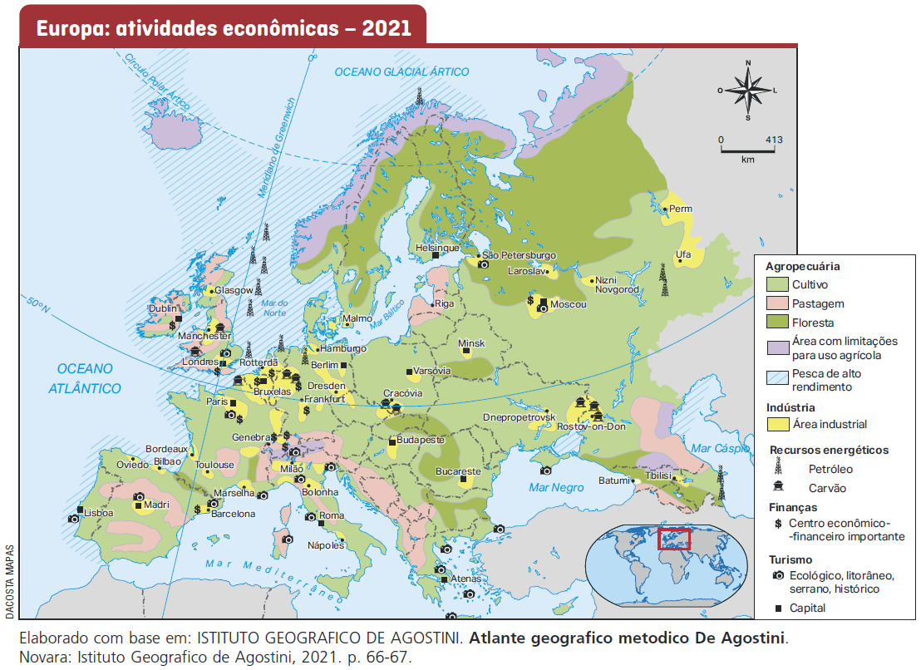
Atividades
econômicas

